Slide 1
No Turning Back
Абашин Илья
Латкин Игорь
Леонтьев Алексей

Slide 2
План презентации
Цели и идеи проекта
Роли в проекте
Реализация
Серверная часть приложения
Клиентская часть
Игровая механика
Редактор уровней
Джойстик

Slide 3
Цели и идеи
Реализация игрового веб-приложения
Поддержка управления игрой с помощью джойстика
Создание интерактивного редактора уровней
Знакомство с новыми технологиями

Slide 4
Роли в проекте
Илья
Игровая механика и AI
Игорь
Backend
Базовая архитектура проекта
Алексей
Ресурсная система
Редактор уровней
Логика игры
Взаимодействие с EaselJS
Frontend

Slide 5
Реализация

Slide 6






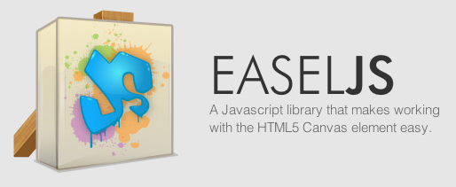

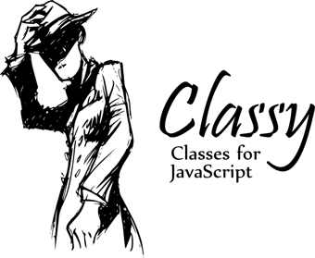

Slide 7
Серверная часть
Задачи сервера:
Сохранение счета игрока при завершении игры
Получение таблицы результатов (scoreboard)
Сохранение и загрузка игрового уровня из редактора
Отдача игровых ресурсов
Отдача игровых уровней
Соединение игры с джойстиком

Slide 8
Клиентская часть
Базовая архитектура игры:
Game
Resource Manager
Backbone MVC: Model – View – Collection
Графика. EaselJS
Level Manager
Level

Slide 9
Игровая механика
Идеи игровой механики:
Пиксельная обработка коллизий
Выделение классов для активных объектов
Оружия (в т.ч. дробовик) и пули
Зомби:
Спокойные и нервные
Гулящие и стоящие
Mr. Chest
Сундуки и двери
Кнопки!
Тонкости управления: WASD и джойстик

Slide 10
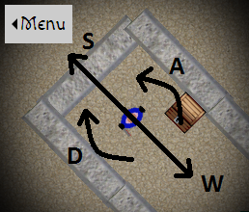
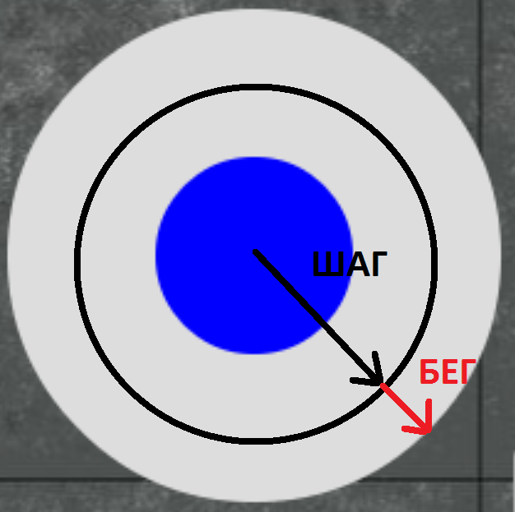
Тонкости управления
WASD
и
Джойстик

Slide 11
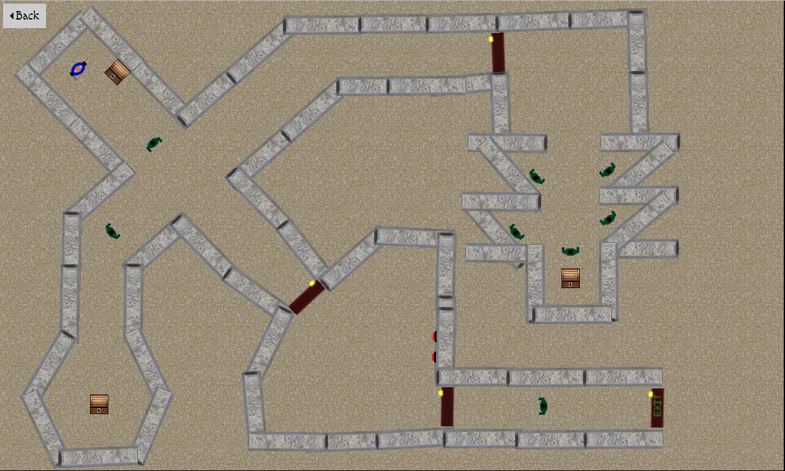
Обзор уровня

Slide 12
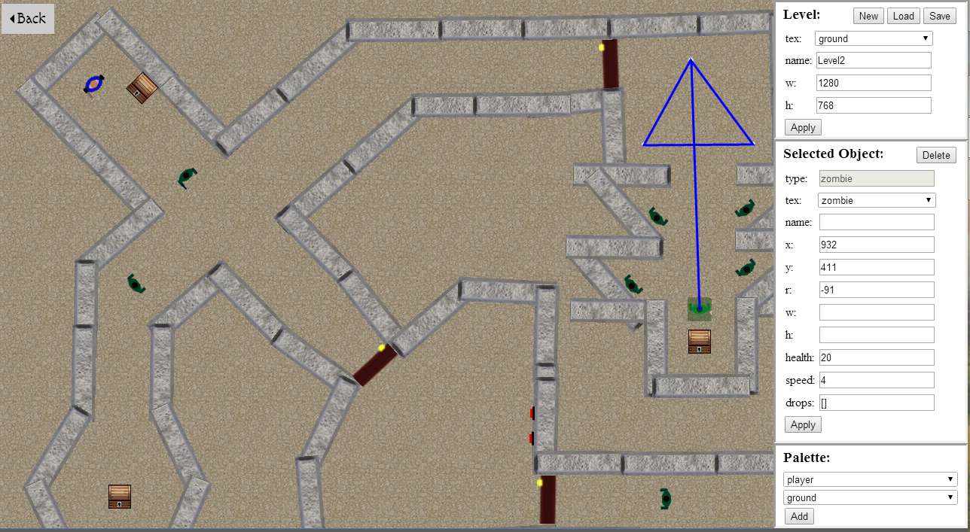
Редактор

Slide 13
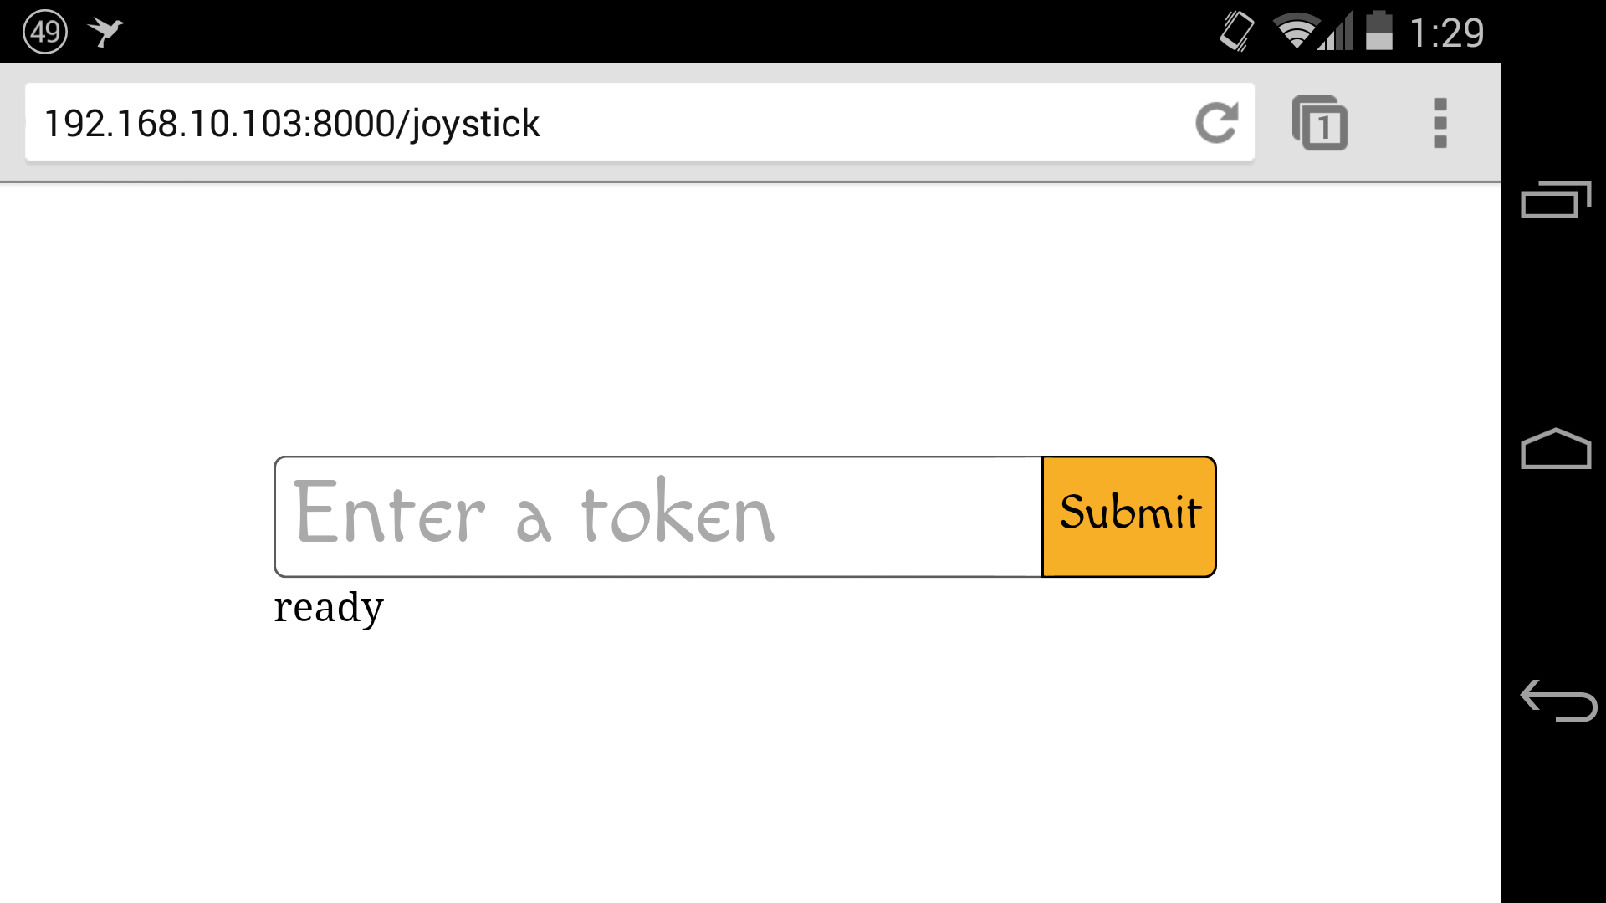
Джойстик

Slide 14
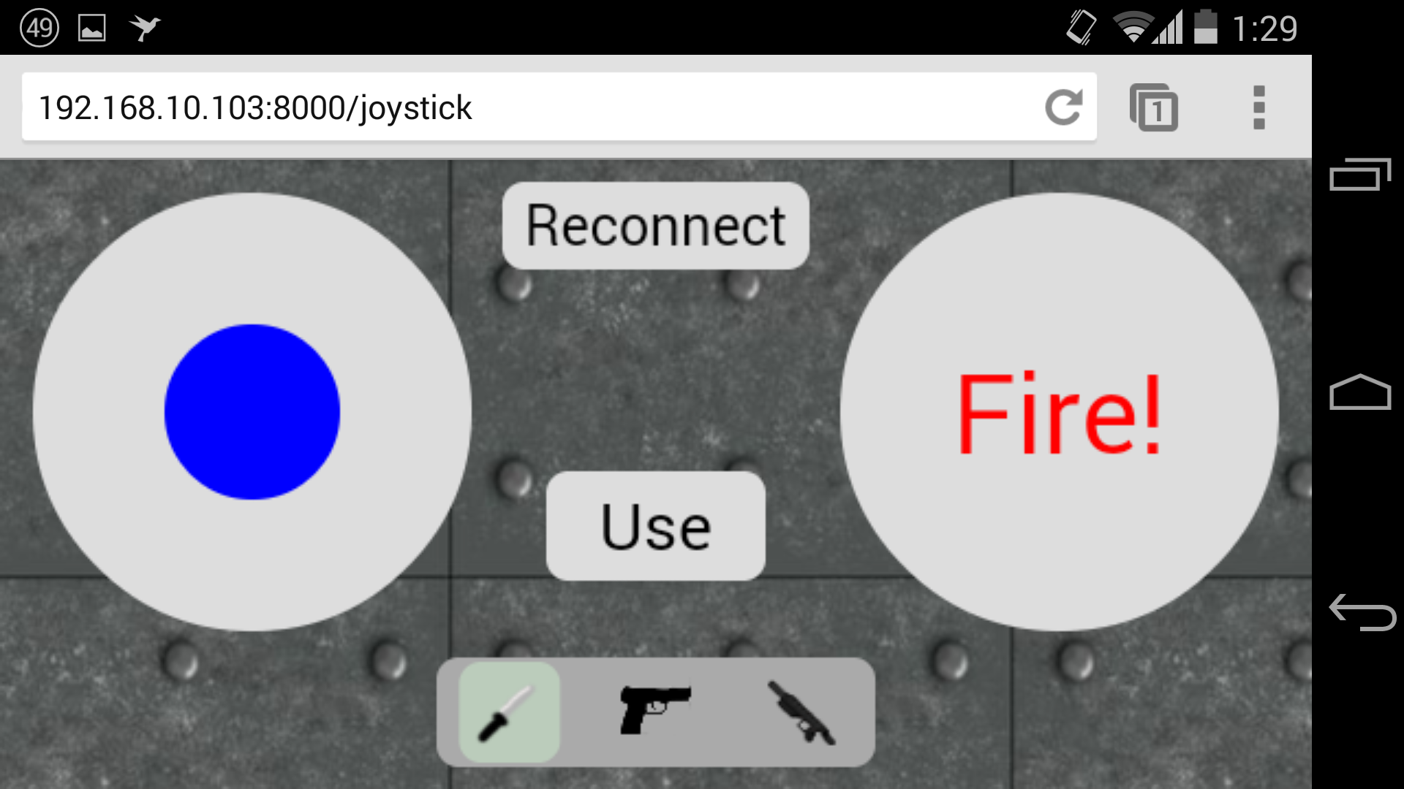
Джойстик

Slide 15
Демонстрация

Slide 16
Спасибо за внимание
https://github.com/tech-team/no-turning-back

